Slide 1
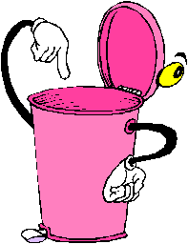
Бумага и картон

Slide 2
Бытовые отходы

Slide 3
Стекло

Slide 4
Пластик и поли-этилен

Slide 5
46 лет
1 час назад- научился обрабатывать землю
Современный человек- 4 года
Динозавр-1год
1 минуту назад заработала первая фабрика
Последние
60 секунд- территории-пустыни,
реки -без рыбы
Млекопитающие-8 месяцев

Slide 6
Правовая школа

Slide 7
Школа вежливости

Slide 8
Школа Доброй Дороги

Slide 9
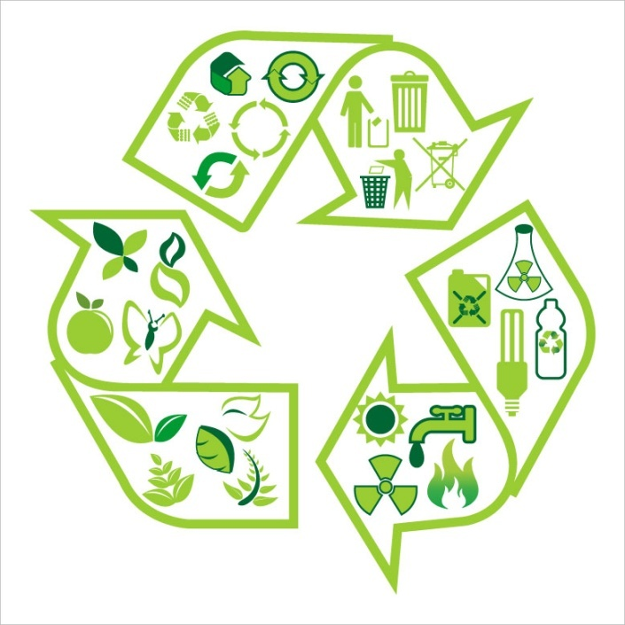
Школа экологов и финансистов

Slide 10
Школа добрых
нравов

Slide 11
Школа ЗОЖ

